Slide 1
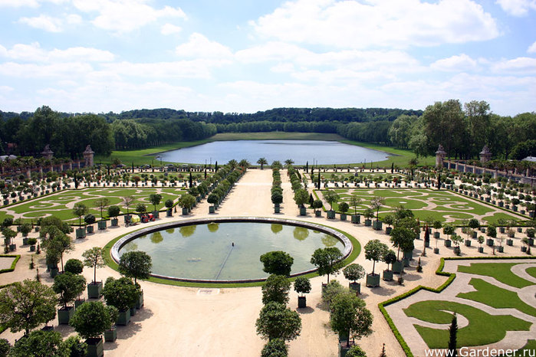
Классицизм
МХК 11 класс
Автор: Салимова Мадина Ганиятулловна,
учитель МХК МБОУ гимназия
г.Сафонова Смоленской области

Slide 2
Направления в искусстве
классицизм
реализм
модернизм
романтизм
сентиментализм
Направления
в искусстве

Slide 3
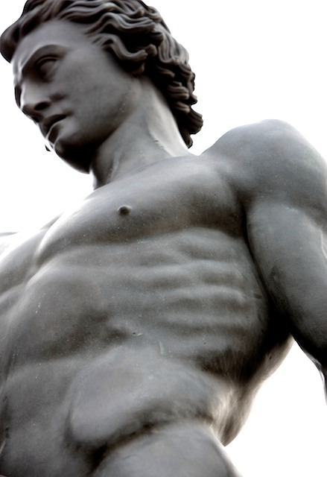
Классицизм
Классицизм – европейское культурно-эстетическое течение, ориентировавшееся на античную литературу и мифологию
Укротитель коня
Клодт. Аничков мост.

Slide 4
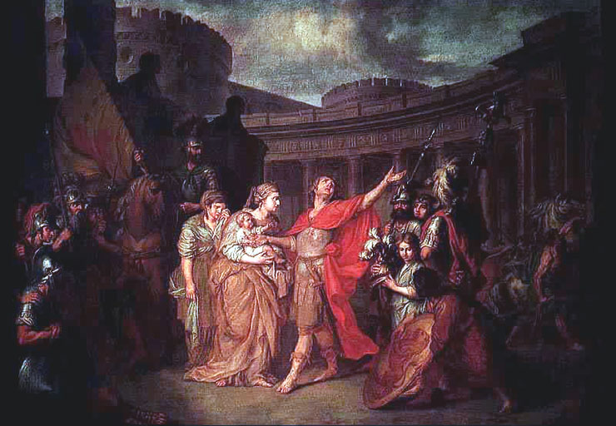
Классицизм
Классицизм сложился во Франции в 17 веке в связи с началом эпохи абсолютной монархии
Слово произошло от латинского названия, что значит «образцовый»
Классицисты подражали древним грекам и римлянам

Slide 5
Классицизм в искусстве
Классицизм
литература
музыка
Архитектура,
садово-парковое искусство
скульптура
живопись

Slide 6
Принципы классицизма
Главная тема – конфликт личных и гражданских интересов, чувства и долга.
Высшее достоинство человека – исполнение долга, служение государственной идее.
Следование античности как образцу.
Подражание “украшенной” природе.

Slide 7
Принципы классицизма
5. Основа всего – разум. Прекрасно лишь то, что разумно.
6. Главная категория – красота.
7. Главная задача – укрепление абсолютной монархии, монарх – воплощение разумного.

Slide 8
Классицизм в живописи
Картина Жака Луи Давида
“Клятва Горациев”

Slide 9
Классицизм в живописи
Лысенко «Прощание Гектора с Андромахой»

Slide 10
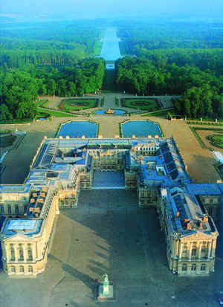
Версаль
Версаль – резиденция французских королей – гордился своим парком, созданным по проекту Андре Ленотра.

Slide 11
Садово-парковое искусство. Версаль.
Природа приняла в нем строго геометрические формы, предписанные ей разумом человека.

Slide 12
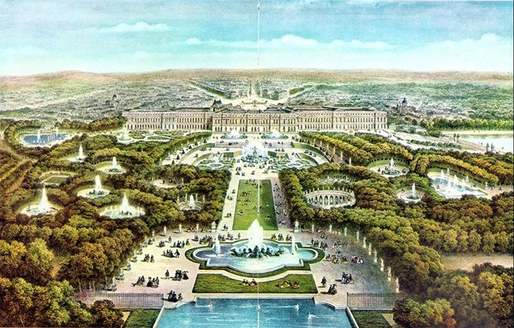
Садово-парковое искусство. Версаль.
Парк отличался четкой симметрией аллей и прудов, строгими рядами подстриженных деревьев и цветников, торжественным достоинством расположенных в нём статуй.

Slide 13
Садово-парковое искусство. Версаль.
Парк отличался торжественным достоинством расположенных в нем статуй.

Slide 14
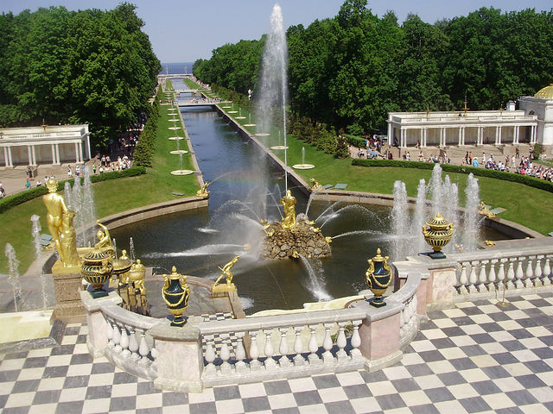
Классицизм в архитектуре России

Slide 15
Самсон, разрывающий пасть льва
Античный герой, его красота, патриотическая тематика, прославление монарха

Slide 16
А.Д.Захаров Адмиралтейство

Slide 17
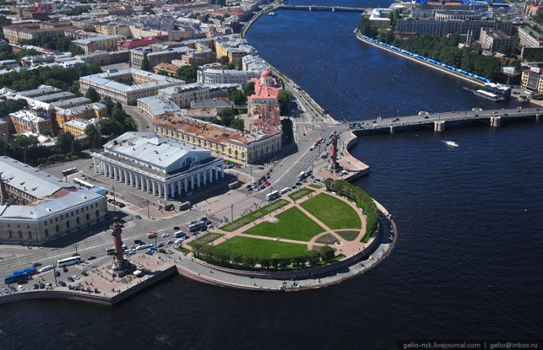
Биржа и Стрелка на Неве (Петропавловская крепость – стрелка Васильевского острова – Дворцовая набережная)

Slide 18
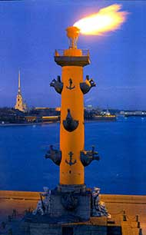
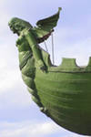
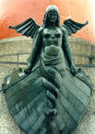
Ростральная колонна
Ростра –
архитектурное украшение в виде носовой части древнего судна

Slide 19
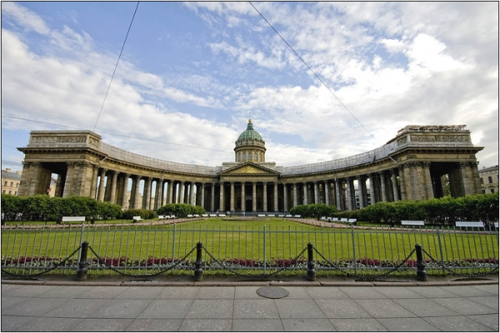
А.Н.Воронихин. Казанский собор
1801-1811 – строительство Казанского собора.
Освящён Казанский собор в Санкт-Петербурге
27 сентября 1811 г.

Slide 20
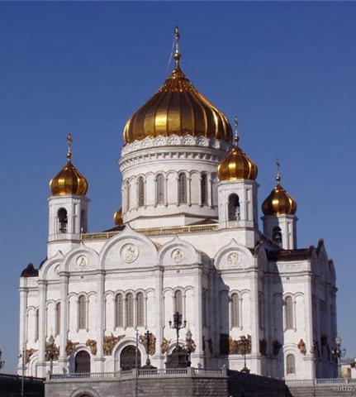
К.А.Тон Храм Христа Спасителя

Slide 21
Ресурсы
http://i054.radikal.ru/1003/ba/c348e3d4be99.jp
http://de.trinixy.ru/pics4/20100628/saint_petersburg_38.jpg
http://turometr.s3.amazonaws.com/images/gallery/02/03/76/2010/10/30/6dc68e__61c0f80984_600.jpg

